Slide 1



MMCS
MUSIC MOOD CLASSIFICATION SYSTEM - MMCS
ITE_BPR602_C00_F00
Fatima_0000
Supervised by:
Dr. mohammed Alalchaita
تصنيف المزاج الموسيقي

Slide 2


MMCS
مـحـتـوى الـعـرض
تصميم النماذج وتصنيف البيانات
زيادة البيانات
واجهة المستخدم
النتائج
التحديات والحلول
التطبيقات المستقبلية
الافاق المستقبلية
الخاتمة
المقدمة
اهداف المشروع
الأهداف التقنية
الأدوات والتكنولوجيا المستخدمة
مجموعات البيانات
المعالجة الأولية للبيانات
استخراج الخصائص الصوتية
Page 1
تصنيف المزاج الموسيقي

Slide 3
MMCS
المقدمة
يهدف مشروعنا إلى تطوير نظام ذكي لتصنيف المزاج الموسيقي باستخدام تقنيات التعلم العميق، لاسيما شبكات Convolutional Neural Networks (CNN) يتمثل الهدف الرئيسي في تصميم خوارزميات متقدمة قادرة على تحليل الخصائص الصوتية للموسيقى بدقة عالية، لتحديد الحالة المزاجية المرتبطة بها مثل السعادة، الغضب، الحزن، والاسترخاء. يقوم النظام بمعالجة ملفات صوتية متنوعة واستخلاص مجموعة غنية من الخصائص الصوتية مثل MFCCs، الطيف الصوتي، والنغمات، ليقدم تقريرًا فوريًا حول المزاج الموسيقي المستخلص. يساهم هذا النظام في تسريع عملية تصنيف الموسيقى وتوفير دعم تقني لمجالات متعددة مثل التوصيات الموسيقية والعلاج بالموسيقى. تم تدريب النموذج على مجموعتين مختلفتين من البيانات، مما أدى إلى تحقيق دقة تصنيف تجاوزت 90%، مع تحسينات مستمرة من خلال تقنيات زيادة البيانات لتعزيز استقرار الأداء. الهدف النهائي هو تقديم أداة مبتكرة تسهم في تحسين تجربة المستخدم وتساعد في تطوير حلول تقنية تعتمد على الذكاء الصناعي في المجال الموسيقي.
Page 2
تصنيف المزاج الموسيقي

Slide 4
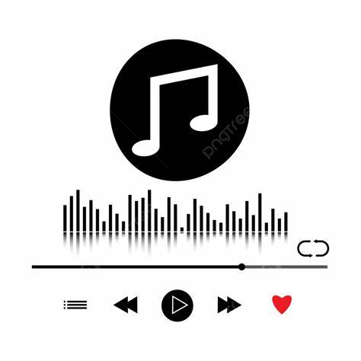
MMCS
اهداف المشروع
فهم العلاقة بين الخصائص الصوتية والعواطف البشرية.
توفير أداة تفاعلية لتحليل الملفات الصوتية وتقديم نتائج فورية.
تحقيق دقة عالية في تصنيف المزاج الموسيقي باستخدام نماذج CNN
Page 3
تصنيف المزاج الموسيقي

Slide 5

MMCS
الأهداف التقنية
حل مشكلة الإفراط في التدريبOverfitting باستخدام تقنيات مثل
Data
Augmentation.
تحقيق دقة تصنيف تصل إلى 91% للنموذج D1
و
96 % للنموذج D2
تصميم نموذجين للتصنيف:
الأول يعتمد على بيانات ذات بُعد واحد D1،
والثاني على بيانات ذات بُعدين D2
Page 4
تصنيف المزاج الموسيقي

Slide 6



MMCS
الأدوات والتكنولوجيا المستخدمة
HTML/CSS/JavaScript
R Language
Python
تصميم واجهة المستخدم التفاعلية.
تحليل البيانات الاستكشافي
EDA Tidyverse
معالجة الصوت: Pydub, Ipython
استخراج الخصائص: Librosa
معالجة البيانات: Numpy, Pandas, Sklearn
التصنيف: TensorFlow
تقييم النموذج: Matplotlib
تطوير الواجهة: Django
Page 5
تصنيف المزاج الموسيقي

Slide 7


MMCS
مجموعات البيانات
تحتوي على 900 ملف صوتي مدته ~30 ثانية لكل ملف.
مقسمة إلى 4 فئات: Q1, Q2, Q3, Q4.
تم تحديد 225 أغنية لكل فئة لضمان تساوي العينات.
المصدر: http://mir.dei.uc.pt/downloads.html
Dataset 1: 4Q Audio Emotion Dataset
تحتوي على 400 ملف صوتي مدته ~30 ثانية لكل ملف.
مقسمة إلى 4 فئات: سعيد، غاضب، حزين، مسترخي.
تم تحديد 100 أغنية لكل فئة لضمان تساوي العينات.
المصدر: https://www.kaggle.com/datasets/blaler/turkish-music-emotion-dataset
Dataset 2: Turkish Music Emotion Dataset
Page 6
تصنيف المزاج الموسيقي

Slide 8
MMCS
المعالجة الأولية للبيانات
التحقق من طول جميع الملفات الصوتية وإزالة الملفات القصيرة جدًا (<25.5 ثانية).
قص جميع الملفات إلى مدة ثابتة (25.5 ثانية).
ضمان تنظيف البيانات وإعدادها لاستخراج الخصائص.
Page 7
تصنيف المزاج الموسيقي

Slide 9

MMCS
استخراج الخصائص الصوتية
للبيانات D1
1
استخراج 57 خاصية مثل MFCCs، الطيف الصوتي، والنغمات.
تخزين البيانات في ملف Excel
للبيانات 2D
2
استخراج Spectrogram، MFCCs، وMel-Spectrogram
تخزين البيانات في ملف npz
Page 8
تصنيف المزاج الموسيقي

Slide 10
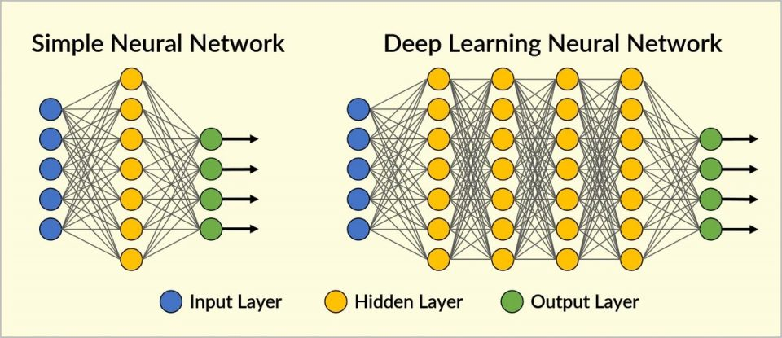
MMCS
تصميم النماذج وتصنيف البيانات
تصميم النموذج 1D
1D Classifier
يتكون من 5 طبقات:
3 طبقاتConv1D و MaxPooling
2طبقات Fully Connected
حقق دقة تصنيف بلغت 91%.
تصميم النموذج 2D
2D Classifier
يتكون من 5 طبقات:
3 طبقات Conv2D وMaxPooling
2طبقات Fully Connected
حقق دقة تصنيف بلغت 96%.
Page 9
تصنيف المزاج الموسيقي

Slide 11
MMCS
زيادة البيانات
Data Augmentation
استخدام تقنيتين: إضافة الضوضاء وإزاحة الوقت.
زيادة حجم البيانات من 400 إلى 1200 ملف.
تحسين استقرار التدريب وزيادة الدقة إلى 94% (1D) و 93% (2D)
Page 10
تصنيف المزاج الموسيقي

Slide 12
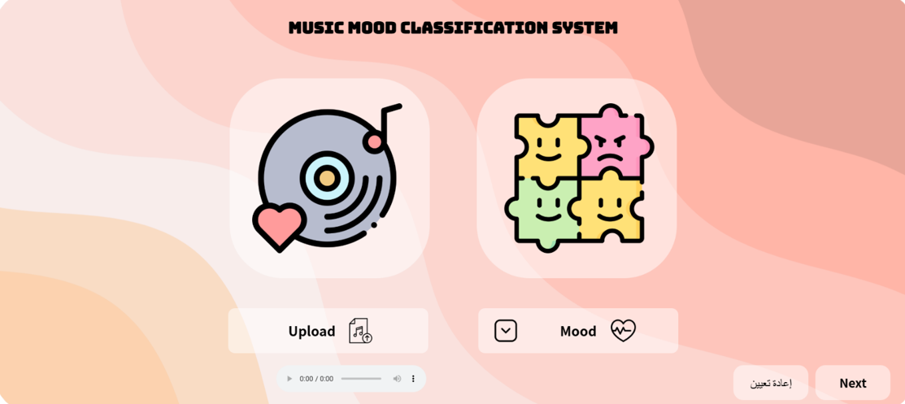
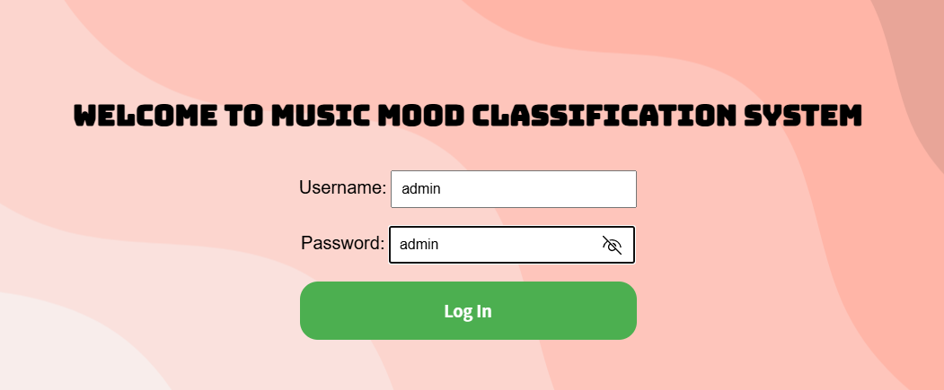
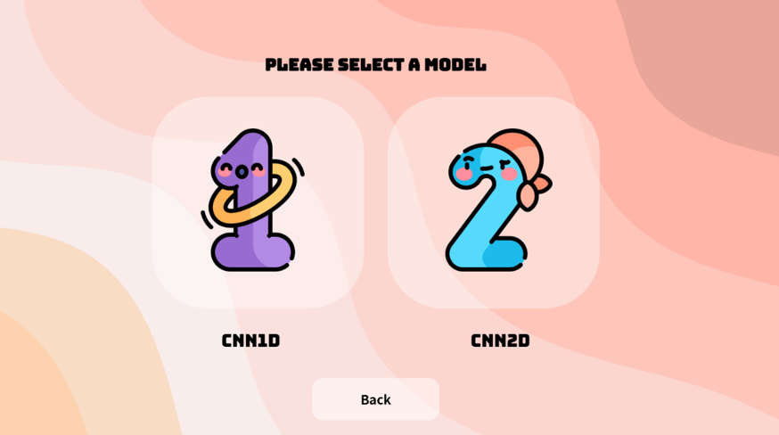
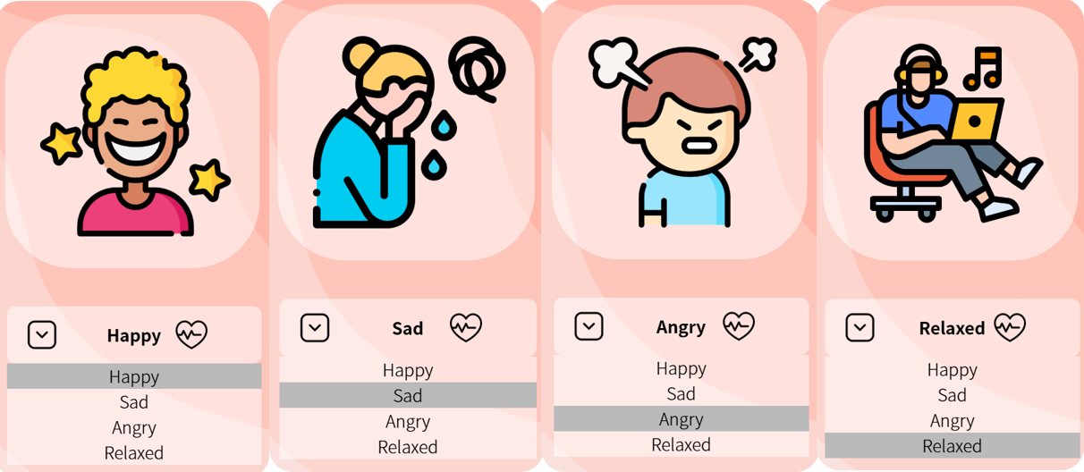
MMCS
واجهة المستخدم
User Interface
واجهة ويب تفاعلية مبنية باستخدام Django
تتيح للمستخدمين تحميل ملفاتهم الصوتية واختيار النموذج 1D أو 2D
عرض النتائج بشكل مرئي ومباشر.
Page 11
تصنيف المزاج الموسيقي

Slide 13
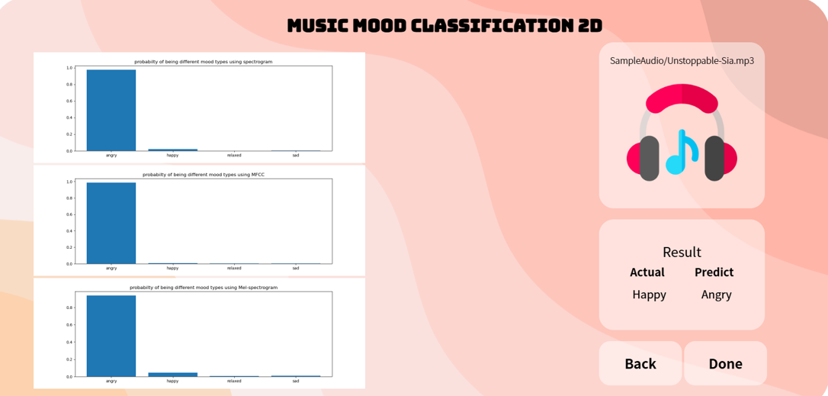
MMCS
النتائج
دقة التصنيف النهائية:
91% ← 1Dالنموذج
دقة التصنيف النهائية:
96% ← 2Dالنموذج
Page 12
تصنيف المزاج الموسيقي

Slide 14


MMCS
التحديات والحلول
الإفراط في التدريب Overfitting
عدم كفاية البيانات.
التحديات
استخدام Data Augmentation
تغيير مجموعة البيانات إلى Turkish Music Emotion Dataset.
الحلول
Page 13
تصنيف المزاج الموسيقي

Slide 15
MMCS
التطبيقات المستقبلية
تطبيقات في مجالات مثل التوصيات الموسيقية، العلاج النفسي، والأبحاث الأكاديمية.
توسيع النظام ليشمل المزيد من الفئات المزاجية أو أنواع البيانات.
تحسين دقة التحليل واستخدام تقنيات أكثر تقدمًا.
Page 14
تصنيف المزاج الموسيقي

Slide 16
MMCS
Thank You
شكرا لك
MUSIC MOOD CLASSIFICATION SYSTEM - MMCS
Page 15

